Slide 1


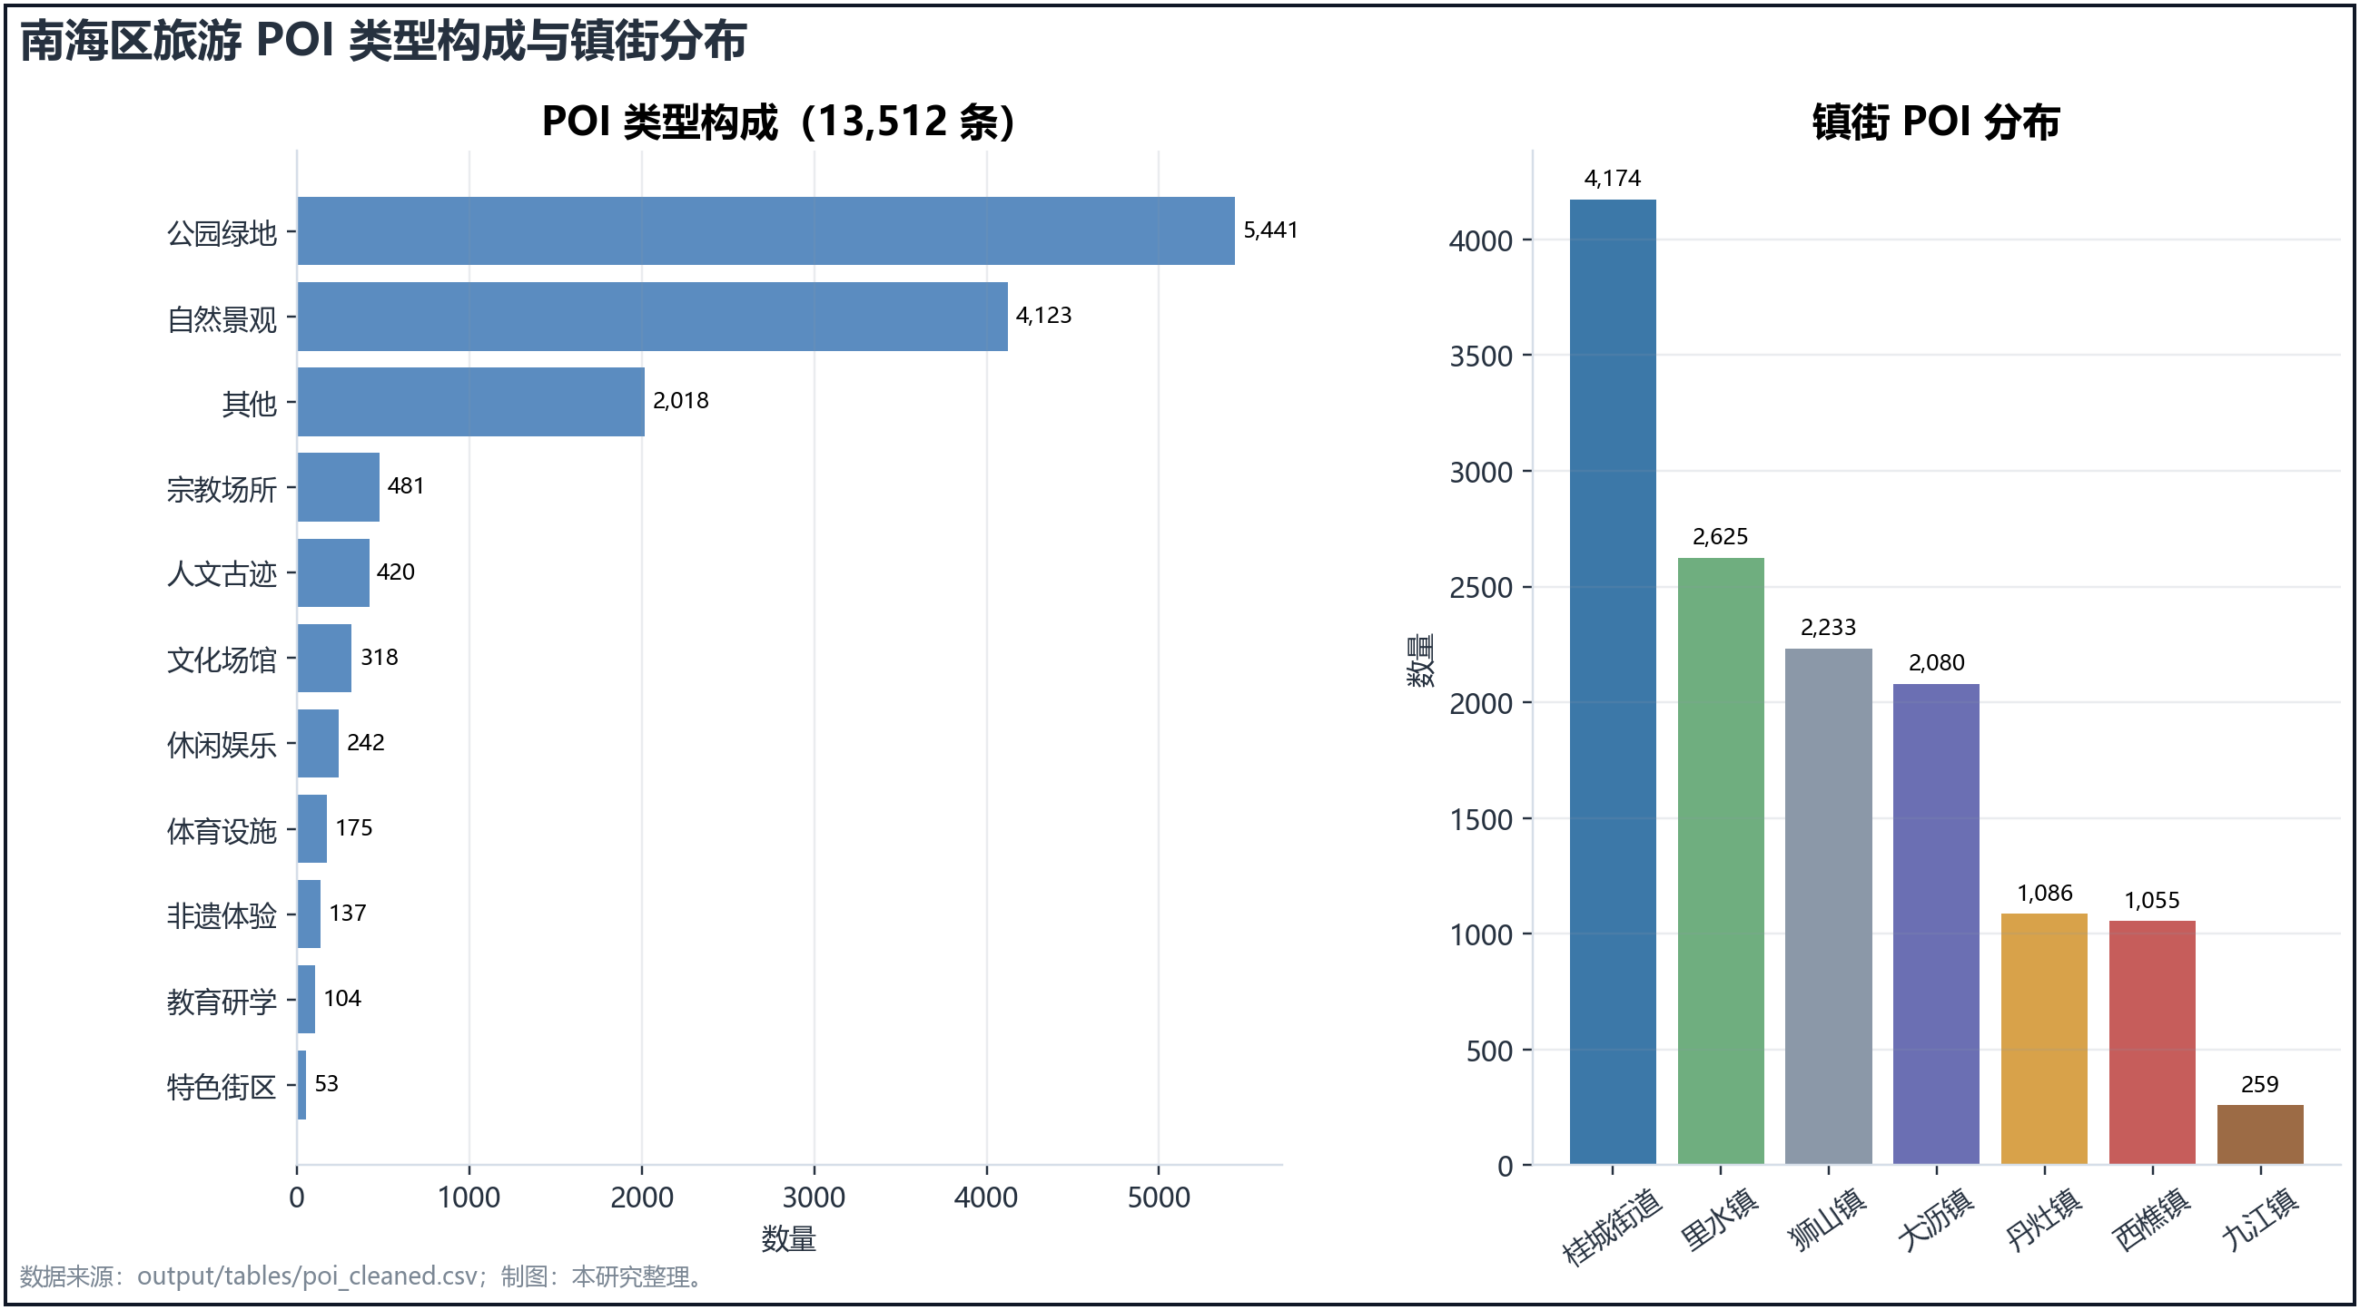
03 | 结果诊断与空间格局
POI 强，文化入口薄
核心判断：南海并不缺旅游供给，但文化体验入口在 POI 类型结构中占比偏低。
讲述时强调：公园绿地和自然景观占主导，非遗体验、文化场馆和特色街区仍是薄弱入口。
70.8%
公园绿地 + 自然景观
3.8%
非遗体验 + 文化场馆 + 特色街区
82.1%
桂城、里水、狮山、大沥 POI 合计占比
九江仅 259 条 / 1.92%，提醒不能只按总体热度判断。
第 5.1 节、图 5.1
孟帅 · 本科毕业设计答辩
09

